Slide 1
Конкурсная программа
для 8, 9 классов
по творчеству
А.С. Пушкина
«Чтение –вот лучшее учение»

Slide 2
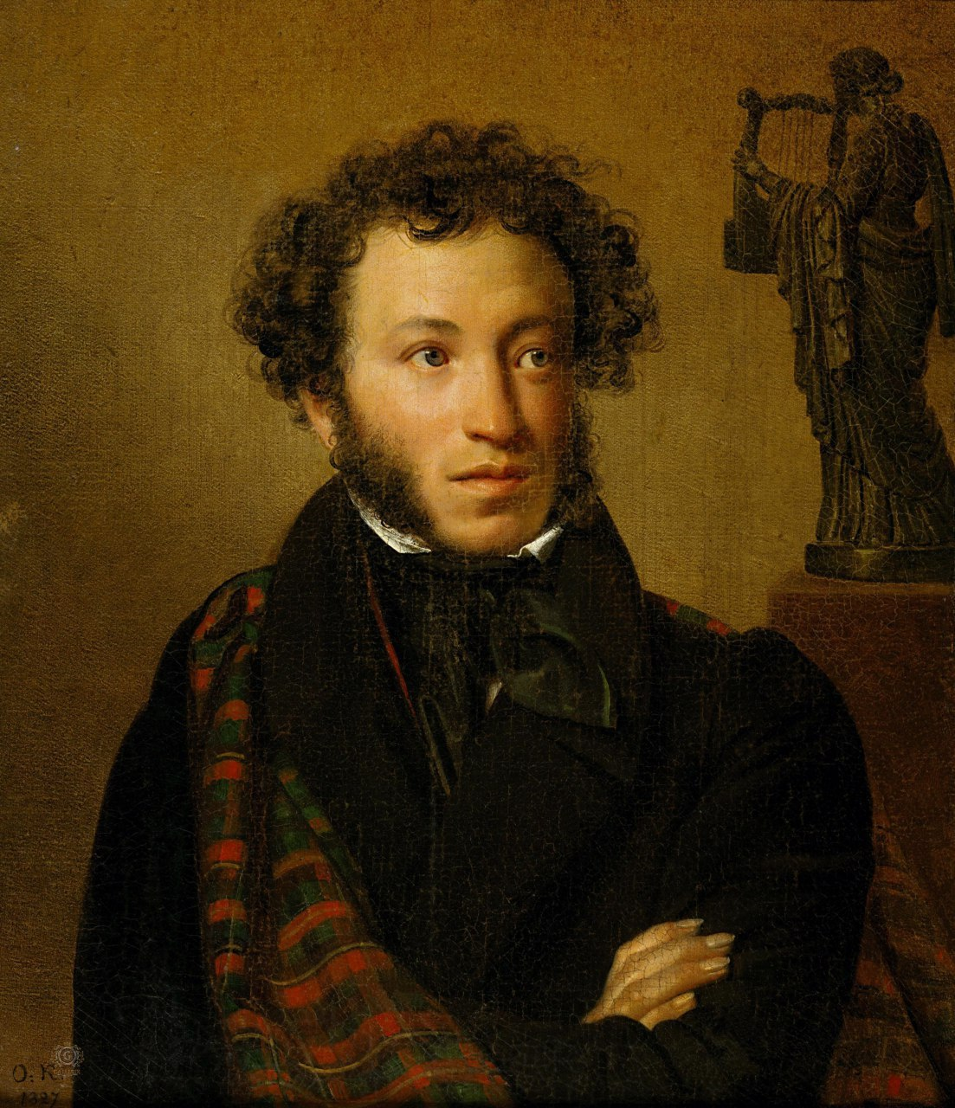
Александр Сергеевич Пушкин
(1799-1837)
великий русский поэт

Slide 3
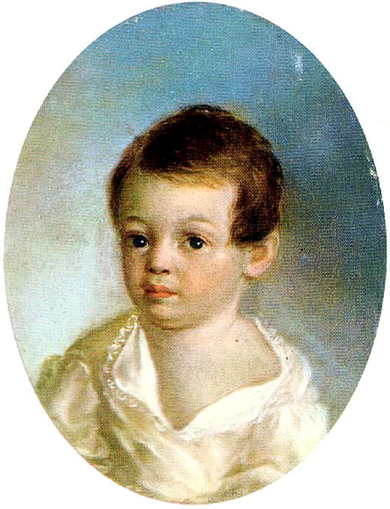
А.С. Пушкин родился 6 июня 1799 года в Москве.

Slide 4
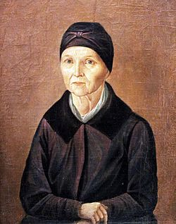
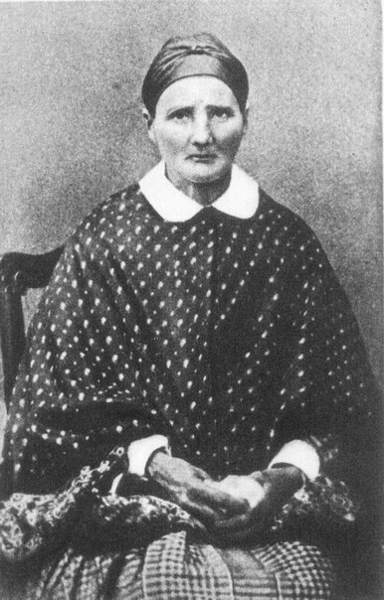
Воспитанием Александра Пушкина занималась няня – Яковлева Арина Родионовна.

Slide 5
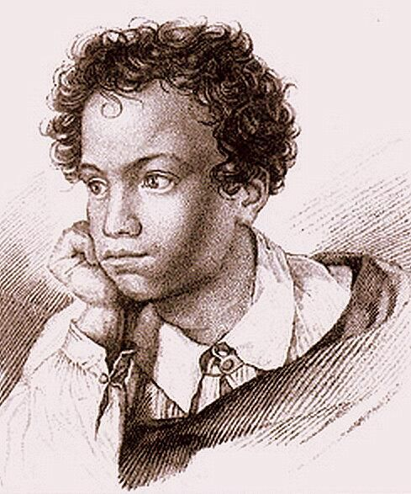
С 1811 по 1817 год Пушкин учился в Царскосельском лицее.

Slide 6
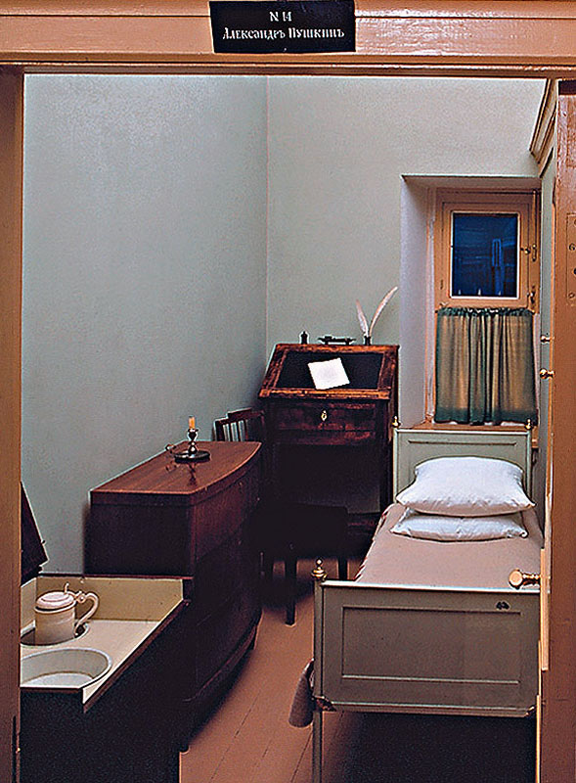
Учебный год в Царскосельском лицее продолжался 11 месяцев
с 1 августа по 1 июня.
Лицей был закрытым учебным заведением. В течении всего периода обучения воспитанники не имели права покидать пределов Царского Села.

Slide 7
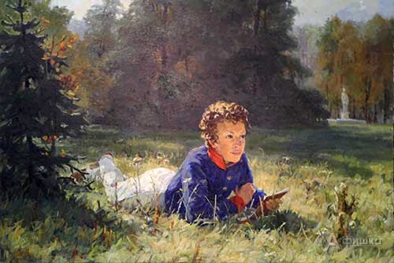
Первый стих Пушкина
«К другу-стихотворцу» выходит в печать в 1814 году, когда
Александру было всего 15 лет.

Slide 8
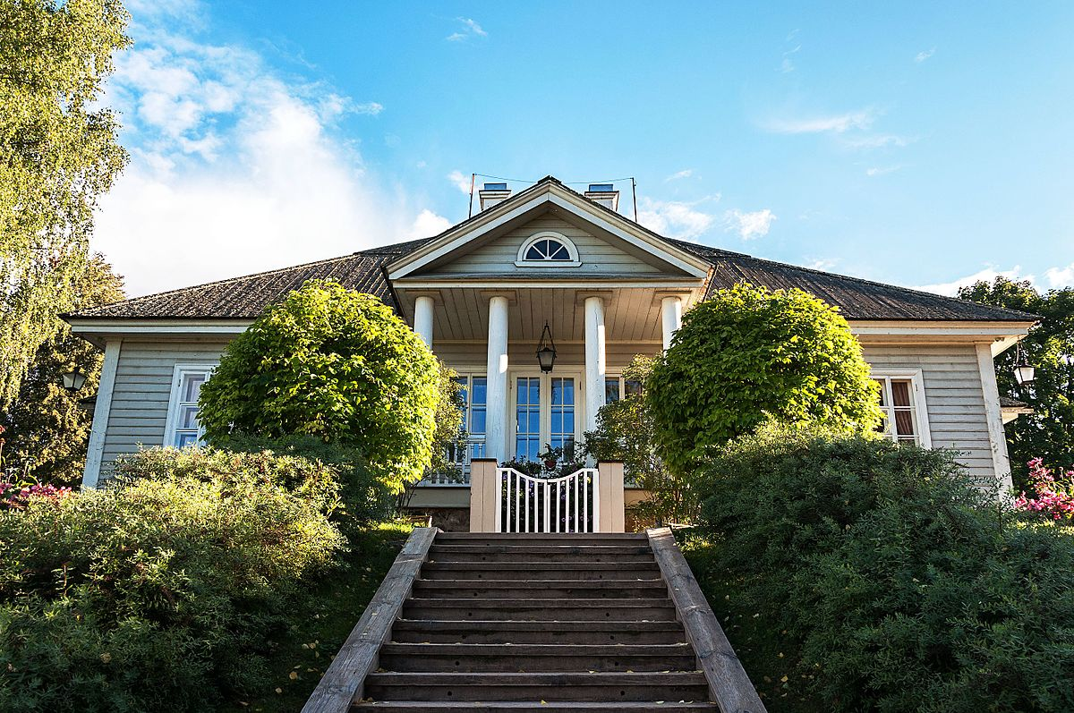
Как и все поэты, Александр Сергеевич Пушкин был эмоциональным и остро переживал любые несправедливые явления. Его политическая лирика не понравилась императору Александру I. Пушкина увольняют со службы и ссылают в село Михайловское. Там он живет в 1824-1826 годы.

Slide 9
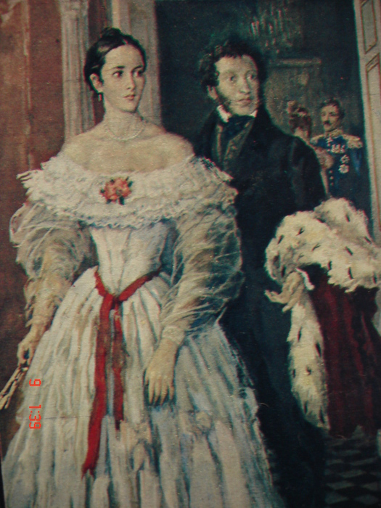
18 февраля 1831 года Пушкин венчается с Натальей Гончаровой в Москве.

Slide 10
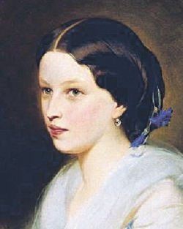
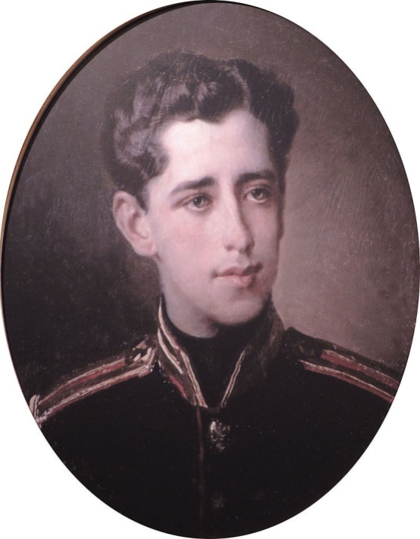
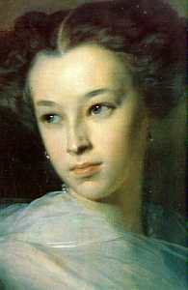
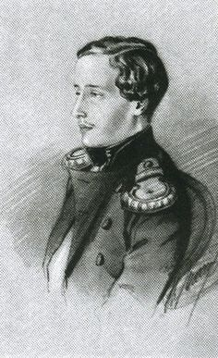
Григорий
Мария
Александр
Наталья

Slide 11
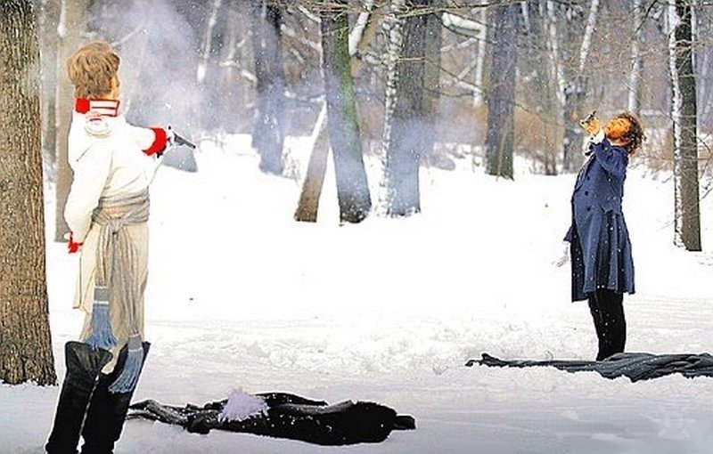
В 1837 году между Александром Сергеевичем Пушкиным и Жоржем Дантесом возник конфликт. Пушкин вызывает Дантеса на дуэль, и в результате получает смертельное ранение в живот.

Slide 12
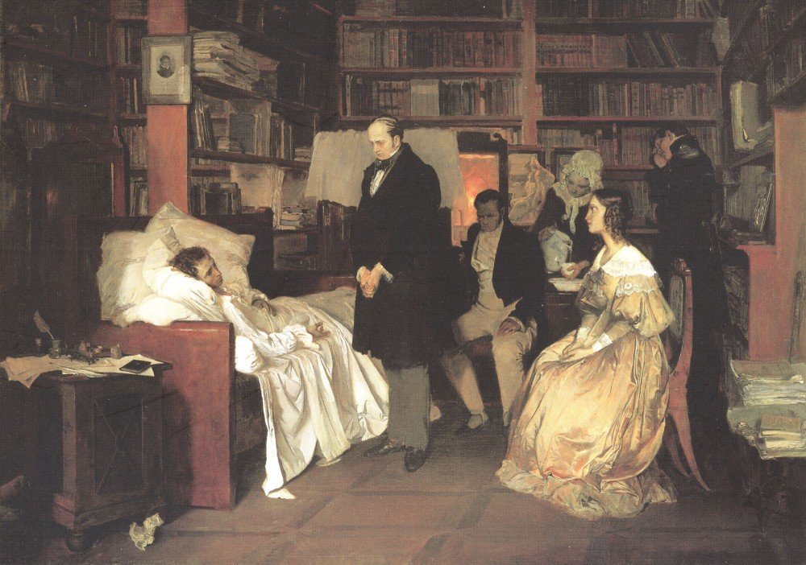
Через два дня, 29 января 1837 года Пушкин скончался.

Slide 13
Интересные факты из биографии Пушкина
Пушкин помнил себя с 4 лет.
С императором поэт познакомился, будучи еще совсем ребенком. Гуляя с няней он чуть не попал под копыта коня Александра I.
В домашней библиотеке Пушкина было более 3500 книг.
Александр Сергеевич знал много иностранных языков: французский, немецкий, греческий, латынь и разные диалекты.
Будучи весьма эмоциональным и вспыльчивым, Пушкин провел первую дуэль еще в лицее. Всего же их было больше 20, хотя точное число неизвестно. Считается, однако, что именно 21 дуэль Пушкина стала для него роковой.

Slide 14
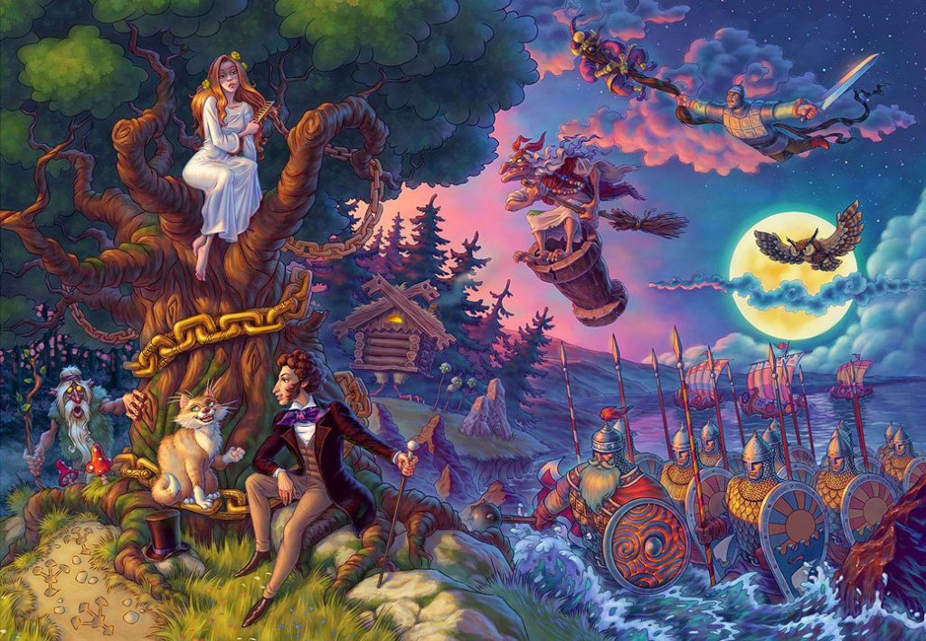

Slide 15
«Золотая рыбка», 1. «Белка песенки поет, да орешки все грызет.» 2. «Коли красная девица, будь нам милая сестрица…» 3. «Подари ж ты мне девицу, Шамаханскую царицу…». 4. «На крыльце стоит его старуха в дорогой собольей душегрейке…».

Slide 16
«Золотой петушок». 5. «Пошел поп по базару посмотреть кой-какого товару…».
6. «А царица вдруг пропала, будто вовсе не бывало…»
7. Снова князь у моря ходит, С синя моря глаз не сводит; Глядь – поверх текучих вод Лебедь белая плывет.
8. «Ветер, ветер! Ты могуч, Ты гоняешь стаи туч, ….»

Slide 17
И к царевне наливное,
Молодое, золотое
Прямо яблочко летит…

Slide 18
«Здравствуй, зеркальце! скажи
Да всю правду доложи:
Я ль на свете всех милее,
Всех румяней и белее?»

Slide 19
Балда, с попом понапрасну не споря, Пошел, сел у берега моря; Там он стал веревку крутить Да конец ее в море мочить.

Slide 20
«Уж диковинка, ну право, — Подмигнув другим лукаво, Повариха говорит, — Город у моря стоит! Знайте, вот что не безделка: Ель в лесу, под елью белка, Белка песенки поет И орешки всё грызет, А орешки не простые, Всё скорлупки золотые, Ядра — чистый изумруд; Вот что чудом-то зовут».

Slide 21
Для группы «Золотой петушок»: 1. Героем кaкoй пушкинской скaзки, является цaрь Дaдoн? А. "Сказки о рыбаке и рыбке". Б. "Сказки о золотом петушке". В. "Сказки о попе и о работнике его Балде".
2. Где жил старик со своею старухой из сказки Пушкина о рыбаке и рыбке? А. В землянке. Б. В избушке. Г. В шалаше.
3. В кого превращался князь Гвидон в сказке о царе Салтане? А. В медведя Б. В воробья В. В комара 4. Кто подарил царю Дадону золотого петушка? А. Мудрец Б. Старик В. Царица
5. За какую плату согласился работать Балда у попа? А. Бесплатно Б. За три щелчка по лбу
В. За 3 рубля

Slide 22
Для группы «Золотая рыбка»:
6. Что сделал старик, поймав золотую рыбку? А. Поместил в аквариум. Б. Отпустил в море. В. Сварил уху.
7. Кто помог королевичу Елисею отыскать царевну-невесту? А. Волшебник Б. Ветер В. Комар
8. С кем наперегонки бегал бесёнок вокруг моря из «Сказки о попе и работнике его Балде»? А. С зайкой Б. С мышкой В. С Балдой
9. Как звали предводителя 33 богатырей из сказки Пушкина о царе Салтане? А. Старшина Б. Илья Муромец В. Дядька Черномор
10. Какой рыболовной снастью ловил рыбу старик из пушкинской сказки? А. Удочкой. Б. Неводом. В. Сачком.

Slide 23
«Сказочная цепочка слов»
1.Ответить на вопросы.
Задание:
От названного слова из сказки дети продолжают наращивать цепочку.
«Какой? какая? Какие?»
Рыбка какая?
Землянка какая?
Старуха какая?
Море какое?

Slide 24
Задание: «Ответь правильно»
Скорлупки простые или золотые?
Остров Буян или Баян?
Королевич Алексей или Елисей?

Slide 25
Задание: «Доскажи словечко»
Ветер по морю гуляет и кораблик …
Все равны, как на подбор, с ними дядька …

Slide 26
Задание: «Узнай сказку»
Белочка, лебедь, корабль, богатыри.
Яблоко, каравай, зеркальце, царевна.

Slide 27
Задание:
«Распутай предложение»
Терем набрёл на царевну.
Пристань палит с пушек.

Slide 28
Задание:
«Четвёртый лишний»
Поп, Балда, лиса, зайцы.
Кот, русалка, золотая цепь, берёза.

Slide 29
Необходимо узнать по началу текста или концу сказку:
Бедный поп Подставил лоб: С первого щелка Прыгнул поп до потолка; Со второго щелка Лишился поп языка; А с третьего щелка Вышибло ум у старика. А Балда приговаривал с укоризной: «Не гонялся бы ты, поп, за дешевизной».
Царь с царицею простился, В путь-дорогу снарядился, И царица у окна Села ждать его одна.
Жил старик со своею старухой У самого синего моря; Они жили в ветхой землянке Ровно тридцать лет и три года.
Три девицы под окном Пряли поздно вечерком. «Кабы я была царица, — Говорит одна девица, — То на весь крещеный мир Приготовила б я пир».
«Сказка ложь, да в ней намёк, добрым молодцам урок»
Я там был; мед, пиво пил — И усы лишь обмочил.

Slide 30
«Портрет»
Тут она, взмахнув крылами, Полетела над волнами И на берег с высоты Опустилася в кусты, Встрепенулась, отряхнулась И царевной обернулась: Месяц под косой блестит, А во лбу звезда горит; А сама-то величава, Выступает, будто пава; А как речь-то говорит, Словно реченька журчит.

Slide 31
«Портрет»
Правду молвить, молодица
Уж и впрямь была царица:
Высока, стройна, бела,
И умом и всем взяла;
Но зато горда, ломлива,
Своенравна и ревнива.

Slide 32
«Сказка о …»
«Сказка о …»

Slide 33
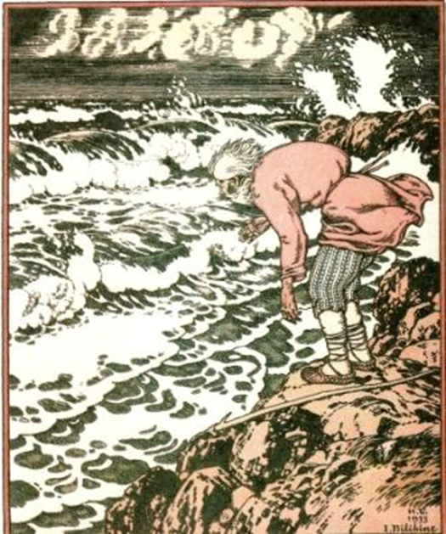

Slide 34
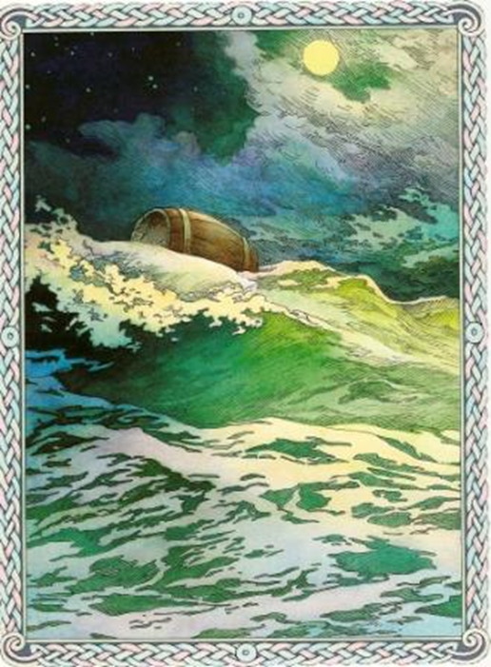
«Сказка о …»

Slide 35
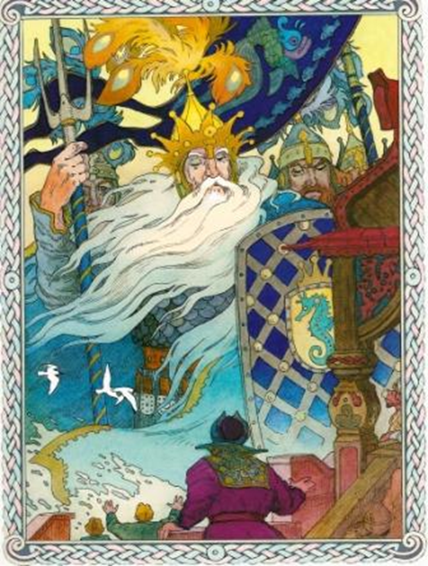

Slide 36
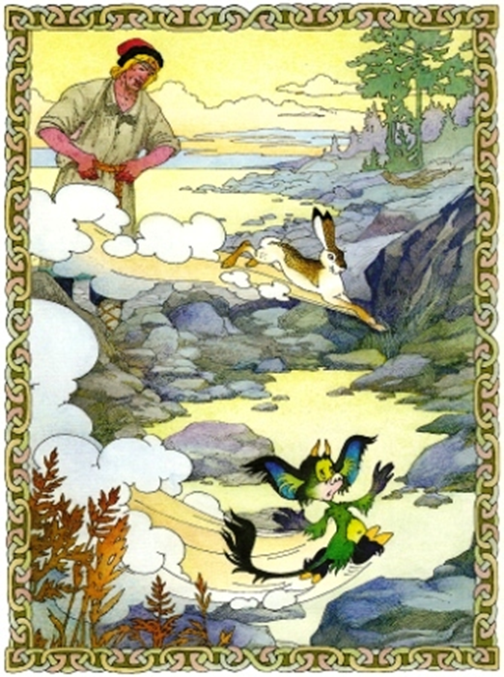
«Сказка о … »

Slide 37
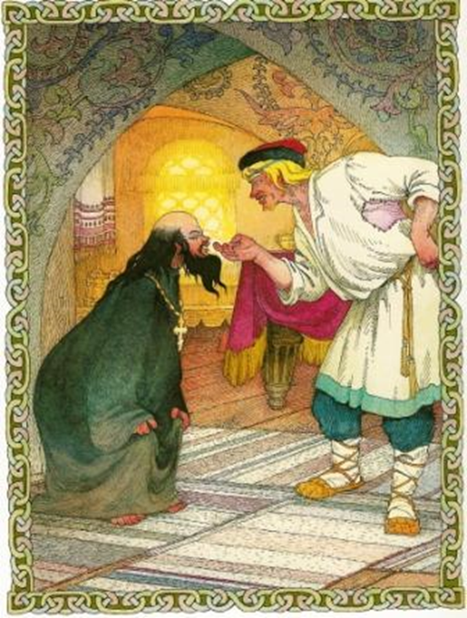

Slide 38
«Сказка о …»

Slide 39
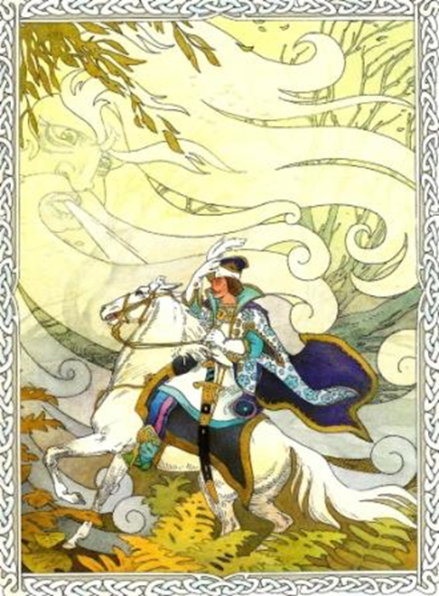

Slide 40
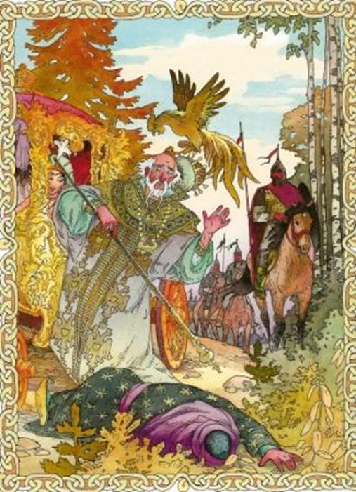
«Сказка о …»

